Slide 1
ВОЛШЕБНАЯ
РАДУГА
Воспитатель: Лозицкая А.Н.

Slide 2
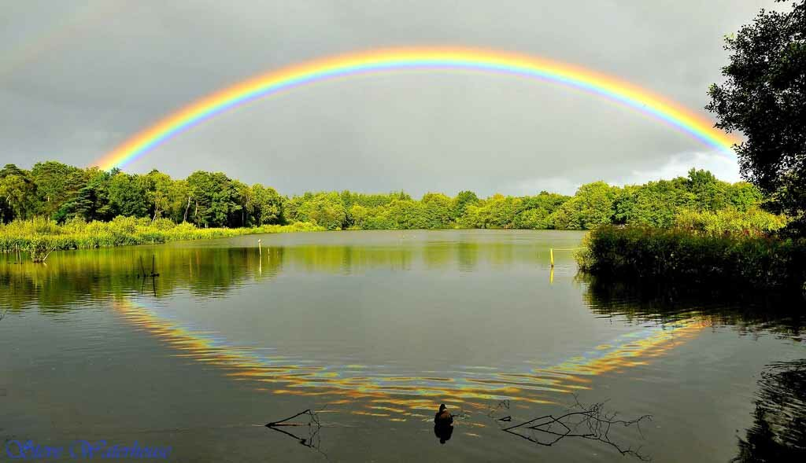
Загадка
Цветное коромысло над рекой повисло. Что это?...
(радуга).

Slide 3
Почему после дождя
на небе появляется радуга?
Радуга появляется сразу, как только туча начинает уходить, и ее место в вышине занимает солнце. Получается, что некоторое время дождь виден людям словно «со стороны». Лучи солнца освещают дождевую тучу и, проходя сквозь капли дождя, меняют свой цвет. Дело в том, что солнечные лучи вовсе не белые и одинаковые, как кажется нам. Все они имеют разную длину, а каждой длине соответствует своя «окраска». Потому радуга и видится нам такой разноцветной.
Цвет радуги бывает ярким, а бывает еле заметным. И зависит это от размера дождевых капель. Если капли крупные, цвета радуги будут яркими. Если мелкие – небесная дуга будет видна плохо.

Slide 4
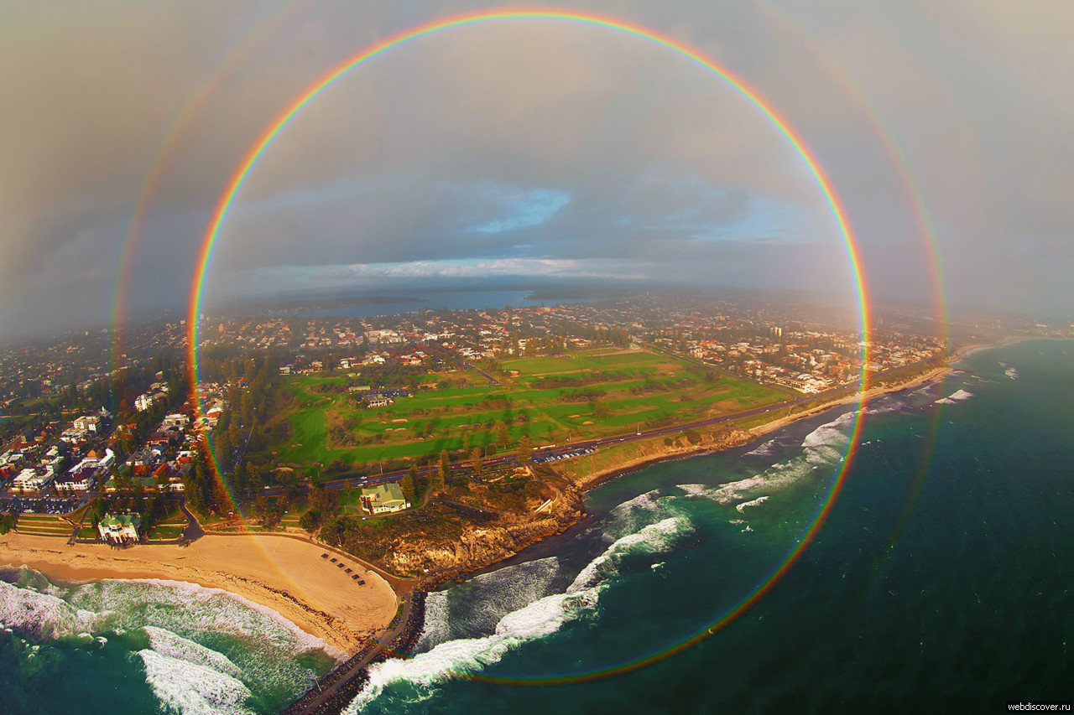
С земли видна только часть небесной дуги. Но чем выше будет подниматься человек, например, на гору, тем больше радуга будет похожа на круг. А из иллюминатора самолета ты когда-нибудь сможешь увидеть круглую радугу!

Slide 5
Попробуй «поймать» радугу
Опыт №1:
Понадобится:
чаша с водой,
плоское зеркальце,
лист белой бумаги
Чашу с водой поставить на солнце. Зеркало положить в воду под таким углом, чтобы оно ловило солнечный свет. Одной рукой двигать перед зеркалом лист бумаги, а другой регулировать положение зеркала, пока на листе не появится разноцветная радуга.

Slide 6
Опыт №2:
Поместите зеркало внутри стакана наполненного водой;
Комната должна быть темной, а стены белые;
Посветите фонариком в воду, двигая его, пока не увидите радугу.

Slide 7
Опыт №3:
Солнечным днем на даче можно увидеть радугу поливая цветы. Для этого достаточно взять шланг и начать полив, при этом встать нужно спиной к Солнцу, освещающему водяные брызги.

Slide 8
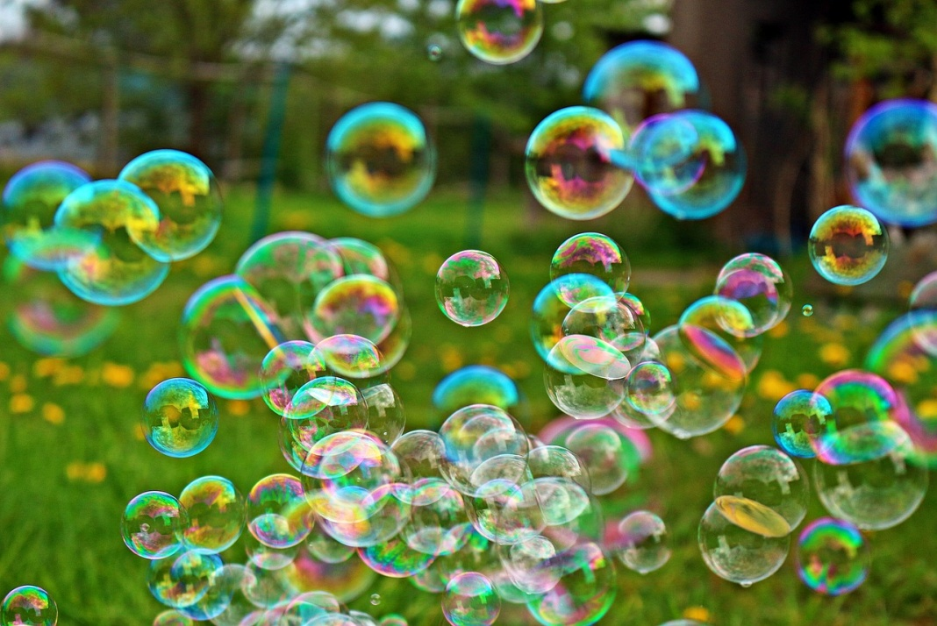
А еще весь спектр радуги можно увидеть в мыльных пузырях. Недаром про них говорят, что они «радужные».

Slide 9
СПАСИБО
ЗА ВНИМАНИЕ!

